Slide 1

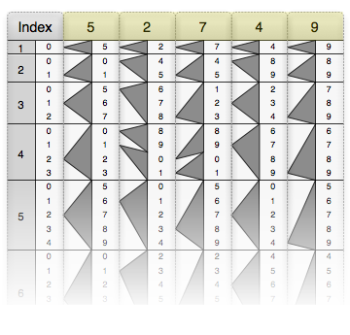
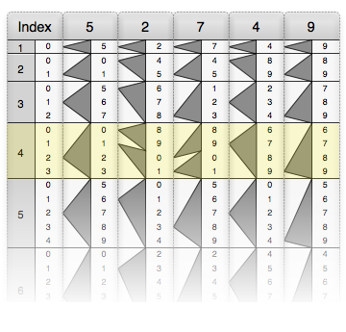
Пример использования
1. Располагая эти бруски в правильном порядке (первой цифре соответствует первая линейка …), пользователь может быстро найти произведение чисел. Рассмотрим умножение 52749 на 4. Расположим пять линеек, по одной на каждую цифру числа 52749, рядом друг с другом и рядом с главной линейкой "Index".
2. Второй множитель равен 4, поэтому мы смотрим на четвертую строку.
1
2

Slide 2
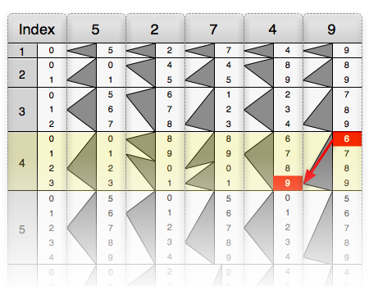
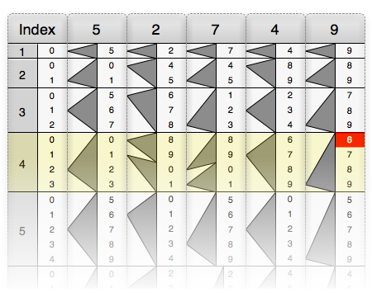
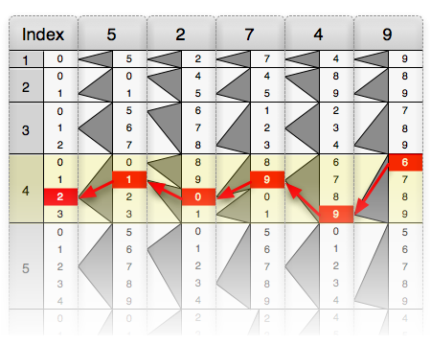
Пример использования
3. Мы начинаем с верхнего номера в последнем столбце выбранной строки:
4. Серый треугольник указывает путь к следующему номеру:
5. Мы следуем треугольникам справа налево, пока не дойдем до первогостолбца. Затем мы просто читаем
цифры, которые мы посетили.
Произведение, показанное краснымцветом, равно 210996.
4
3
3
5

Slide 3
Литература
1. https://habr.com/ru/post/380549/
2. https://amp.ru.buy-com.pl/7646577/1/bruski-zhenaya-lyuka.html
3. https://en.wikipedia.org/wiki/Genaille%E2%80%93Lucas_rulers

